Slide 1
Wpływ technologii na rozwój mowy
Skutki Nadmiernej ekspozycji na bodźce cyfrowe

Slide 2
Wysokie technologie
Obecna rzeczywistość oparta jest na szybkich zmianach, konieczności rozwoju na wielu płaszczyznach – również w sferze technologicznej. Powstają różnego rodzaju aplikacje, programy ułatwiające pracę oraz takie, które można wykorzystać w wolnym czasie np. w formie rozrywki.
Z wykorzystaniem telefonu lub komputera możemy się komunikować, rozwijać zainteresowania, być aktywnym w mediach społecznościowych, oglądać filmy, słuchać muzyki, uczyć się języków itp.
Z mediów chętnie korzystają nie tylko osoby dorosłe, ale również dzieci – często poprzez naśladownictwo rodziców lub innych rówieśników.
Czy taka sytuacja jest korzystna i sprzyja rozwojowi dziecka, szczególnie rozwojowi mowy? – Niekoniecznie, o czym dalej ☺

Slide 3
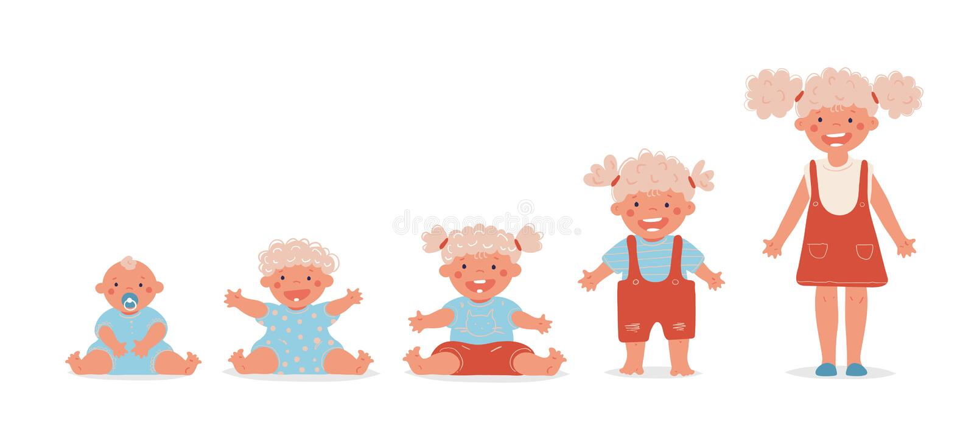
Rozwój mowy dziecka w pigułce
Dziecko „uczy się świata” już w życiu płodowym – docierają do niego przeróżne bodźce zewnętrzne (odgłosy z ciała matki, głos z zewnątrz, muzyka, współodczuwanie emocji matki). Po narodzinach jako forma komunikacji pojawia się krzyk, następnie głużenie, gaworzenie, wyrażenia dźwiękonaśladowcze, pierwsze słowa. Wszystko to dzieje się w pierwszym roku życia. Następnie słownictwo się rozwija, zasób leksykalny się zwiększa. Około drugiego roku życia pojawia się umiejętność łączenia dwóch wyrazów. W toku rozwoju dziecko nabywa coraz większą swobodę komunikacyjną. Jest w stanie werbalnie i niewerbalnie komunikować swoje potrzeby, rozwijać umiejętności w tym zakresie.
Można nieśmiało stwierdzić ,że:
Bodźce = nauka
Jednak, czy każdy rodzaj bodźców jest korzystny?

Slide 4
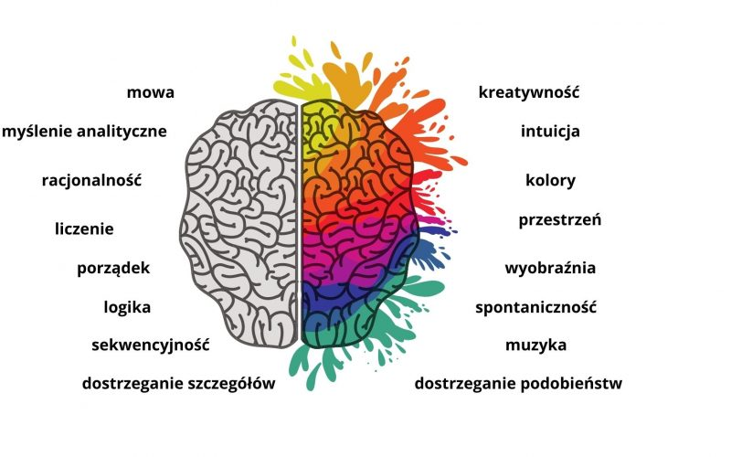
Półkule mózgu – prawa i lewa
Narządem odpowiedzialnym za „zarządzanie” bodźcami (przekaz, odbiór) jest mózg. Składa się z dwóch półkul – prawej i lewej. Każda z nich odpowiada za określone procesy.
W lewej półkuli znajdują się ośrodki mowy, ich zadaniem jest odbiór oraz nadawanie mowy. Z kolei prawa półkula mózgu odpowiada za procesy poznawcze – m.in. odbieranie i przetwarzanie bodźców dźwiękowych, odbiór bodźców wzrokowych – obrazy. Integruje procesy wzrokowo-przestrzenne, proces uwagi. W prawej półkuli przetwarzane jest również zjawisko prozodii mowy – natężenie mowy, barwa głosu itp.
*Lewą półkulę określa się jako „bardziej logiczną”, z kolei prawą „emocjonalną, kreatywną”.

Slide 5
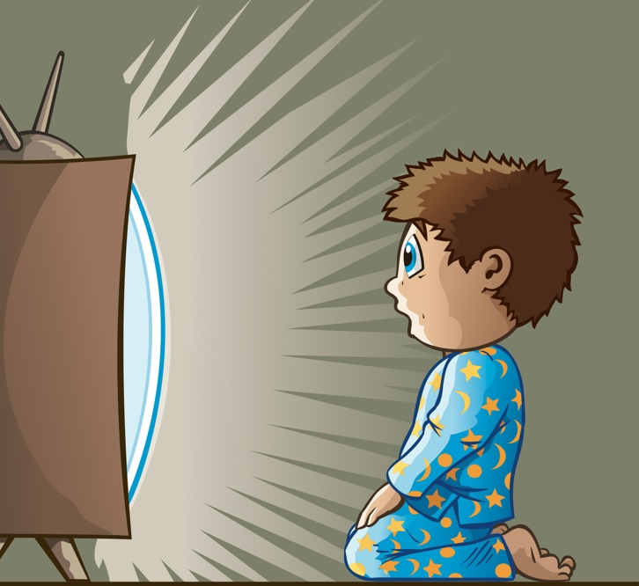
Związek działania dwóch półkul z technologią i rozwojem językowym dzieci.
Używanie technologii, nadmierna ekspozycja na ekrany, bodźce dźwiękowe połączone z intensywnymi bodźcami wzrokowymi i ruchowymi prowadzi do zjawiska PRZEBODŹCOWANIA. Jest to nadaktywne działanie prawej półkuli mózgu, prowadzące w konsekwencji do „zablokowania”/ „osłabienia” działania lewej półkuli mózgu.
MECHANIZM:
U dziecka przestymulowanego bodźcami docierającymi do prawej półkuli występuje „niedobodźcowanie” lewej półkuli mózgu, co znacząco utrudnia właściwy rozwój umiejętności językowych, a w najgorszym przypadku może prowadzić do problemów w obrębie tej sfery rozwoju.

Slide 6
Konsekwencje
Opóźniony proces przyswajania mowy i języka nie jest jedyną konsekwencją nadmiernej ekspozycji na nowoczesne technologie. Może ona także powodować zakłócenia w zakresie rozumienia mowy, trudności z koncentracją, nieprawidłowości w obrębie motoryki małej - przyswajanie języka pisanego, zaburzeń społeczno-emocjonalnych. Ponadto brak lub osłabiony kontakt społeczny kompensowany korzystaniem z mediów cyfrowych powoduje u dzieci nieprawidłowości w działaniu tzw. neuronów lustrzanych, które odpowiedzialne są za empatię i rozumienie emocji. U dzieci kontaktujących się z rówieśnikami głównie poprzez media zauważa się trudności w wyrażaniu emocji, trudności w zaangażowanie się w „prawdziwą” relację w grupie.

Slide 7
Konsekwencje
Ekran -> migające światła -> dużo ruchu -> ogromny wachlarz dźwięków o różnym natężeniu ->
Ekspozycja na wiele bodźców „prawopółkulowych” może prowadzić również do następujących trudności:
- komunikowanie się przy pomocy krzyku lub płaczu
- osłabione skupienie uwagi,
- nerwowość i nadpobudliwość
- zachowania agresywne
- niekontrolowane wybuchy emocji,
- brak zainteresowania książkami, układankami
- brak chęci do zabawy tematycznej
- problemy z myśleniem symbolicznym
- znaczne zmęczenie, nadmierna senność
- niechęć do aktywności o niskim natężeniu bodźców,

Slide 8
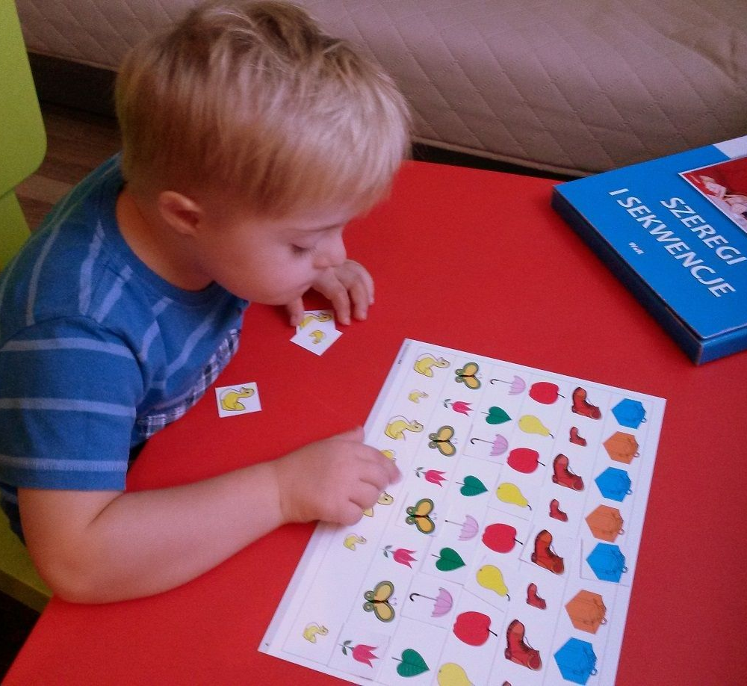
Co zamiast tabletu, telefonu i telewizora?
Aktywności, które pozytywnie wpływają na rozwój językowy, a więc „uruchamiają” procesy lewopółkulowe to m.in.:
zabawy tematyczne,
zabawy oparte o układanie różnych elementów według określonych zasad, sekwencji – np. elementy programowania, kodowanie, układanie kilkuelementowych historyjek obrazkowych,
zabawy oparte o kategoryzacje – dołączanie elementów do danych kategorii, zabawy w skojarzenia (np. podawanie ciągów skojarzeń z danym słowem),
zabawy w ruchu – „gra w klasy”, skakanka – liczenie skoków,
zabawy oparte o układanie różnych konstrukcji – budowanie z klocków,
zabawy oparte o metodę dramy – np. wcielanie się w różne role, odgrywanie scen, zabawa „w teatr”.
U młodszych dzieci wykorzystywanie w zabawie przedmiotów sensorycznych – książeczki sensoryczne, piłeczki sensoryczne, drewniane klocki, naśladowanie odgłosów zwierząt, zabawy kolorowymi piłkami, unikanie zabawek, które generują jednocześnie dużą liczbę bodźców – jednocześnie grają, ruszają się, emitują wielokolorowe światło.

Slide 9
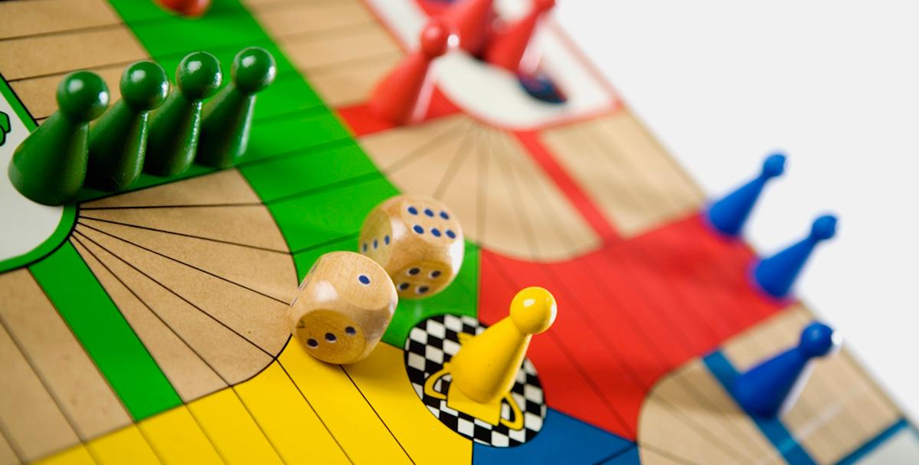
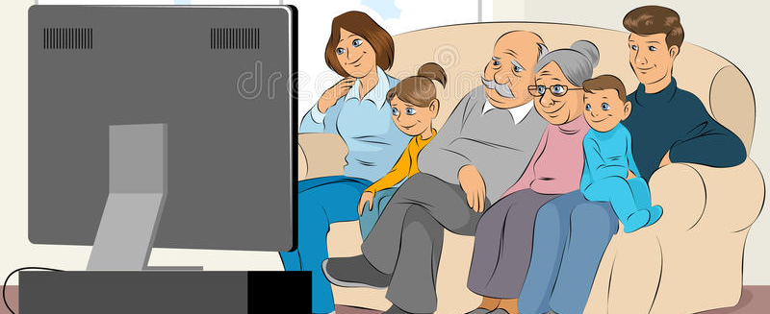
Czy technologie należy całkowicie wykluczyć?
Całkowite wykluczenie technologii z życia dzieci nie jest dobrym pomysłem. Rzeczywistość często generuje potrzebę „bycia na czasie” również u najmłodszych.
Dzieci powinny mieć możliwość korzystania z technologii, jednak musi się to odbywać w sposób kontrolowany i przemyślany. Krótka bajka raz dziennie, krótka gra na tablecie u dzieci w wieku przedszkolnym i wczesnoszkolnym to wystarczający czas ekspozycji cyfrowej. Warto także, aby programy, bajki, czy też gry miały w sobie walory edukacyjne i były pozbawione scen sugerujących np. brak tolerancji, agresję, brak szacunku do drugiego człowieka. Najważniejsze jednak, aby w miarę możliwości uczestniczyć w aktywnościach wspólnie z dzieckiem.
Im młodsze dziecko, tym aktywność cyfrowa powinna być krótsza. Szczególny czas dla rozwoju umiejętności językowych to wiek od 0 do 3 lat, w tym okresie ograniczenie mediów do minimum jest niezbędne.

Slide 10
Podsumowanie
Nadmiar bodźców – „przestymulowanie” prawopółkulowe wpływa szczególnie niekorzystnie na rozwój językowy i społeczno-emocjonalny. Może powodować opóźnienia rozwojowe oraz różnego rodzaju trudności i dysharmonie.
Ograniczenie technologii u dzieci i zastąpienie jej przemyślanymi zabawami oraz aktywnościami wspomaga harmonijny rozwój językowy.
Źródła:
Jagoda Cieszyńska-Rożek „Wpływ wysokich technologii na rozwój poznawczy dzieci w wieku niemowlęcym i poniemowlęcym”.
Alina Perzanowska „Symetria funkcjonalna półkul mózgowych i jej aspekty kliniczne”.
Poradniki internetowe.
Obserwacje własne

